Slide 1
INATIVOS, PENSIONISTAS E ISENTOS
VIDA FUNCIONAL
Notes:
Olá!
Seja bem-vindo ao treinamento Rescisão e Aposentadoria do curso Vida Funcional.

Slide 2

Objetivos do Treinamento
Apresentar e capacitá-lo a utilizar as rotinas de:
Inativos e Pensionistas;
Aposentados e Pensionistas com Isenção de IRPF.
Controle de Perícias
Para melhor entendimento, recomendado que se faça antes os treinamentos Visão Geral, Cadastros Básicos e Concurso, Nomeação e Inclusão na Folha do Vida Funcional.
Notes:
Ao término deste treinamento, você terá conhecido mais sobre os processos de:
Inativos e Pensionistas;
Aposentados e Pensionistas com Isenção de Imposto de renda para pessoa física.
Controle de Perícias.
Para melhor entendimento, recomendado que se faça antes os treinamentos Visão Geral, Cadastros Básicos e Concurso, Nomeação e Inclusão na Folha do Vida Funcional.

Slide 3
CONCEITO
Os Processos para os aposentados inativos e os pensionistas buscam auxiliar no gerenciamento destas informações dentro do sistema, bem como a possibilidade de obtenção da isenção para o imposto de renda.
Inativos e Pensionistas
Isenção de IRPF
Notes:
Conceito:
Os Processos para os aposentados inativos e os pensionistas buscam auxiliar no gerenciamento destas informações dentro do sistema, bem como a possibilidade de obtenção da isenção para o imposto de renda.
A partir da “Certidão de Tempo de Contribuição” o servidor ou membro poderá ter conhecimento do tempo total de contribuição (tempo averbado e tempo trabalhado), para realizar a solicitação de sua aposentadoria, tornando-se inativo.
Para aqueles servidores que já possuírem o tempo necessário para aposentadoria, mas que optarem por continuarem exercendo suas atividades, não terão o processamento de rescisão realizado e devem solicitar o recebimento do Abono de Permanência.

Slide 4

INATIVOS E PENSIONISTAS
Inativos e Pensionistas
Isenção de IRPF
IMPORTANTE: Como a publicação é feita de forma antecipada, ao final do cálculo, não é acionada a rotina de geração de itens, nem de publicação.
Notes:
Inativos e Pensionistas:
Inativos são considerados todos os servidores ou membros vivos aposentados, que tiveram sua rescisão calculada e categoria funcional atualizada. Os Inativos continuam recebendo através da Folha de Pagamento, porém de acordo com as regras específicas definidas para geração das verbas de aposentadorias.
Pensionistas são os beneficiários cadastrados no sistema a partir do falecimento de um Servidor (efetivo ou membro). Para que esse processo aconteça o mesmo será exonerado no sistema através de cálculo de rescisão com tipo específico para falecimento.
Um Membro/Servidor pode ter mais que um Pensionista simultaneamente. Esses pensionistas são cadastrados no sistema tendo sua matrícula vinculada ao servidor falecido, sendo pago normalmente pela folha de pagamento através do provento “benefício de pensão” com descontos sobre previdência e imposto de renda.
Os tipos de pensionistas podem ser:
Vitalício, quando cônjuge;
Até 21 anos, quando filho(a). No mês em que completa 21 anos, recebe proporcional e cessa o pagamento a partir do mês seguinte;
Até 24 anos, quando filho(a) universitário(a).
Antes de completar 21 anos deve comprovar que está matriculado em curso universitário através de entrega de documentação, para que este mude a configuração no cadastro do Pensionista alterando de 21 para 24 anos. No mês em que completa 24 anos, recebe proporcional e cessa o pagamento no mês seguinte.

Slide 5
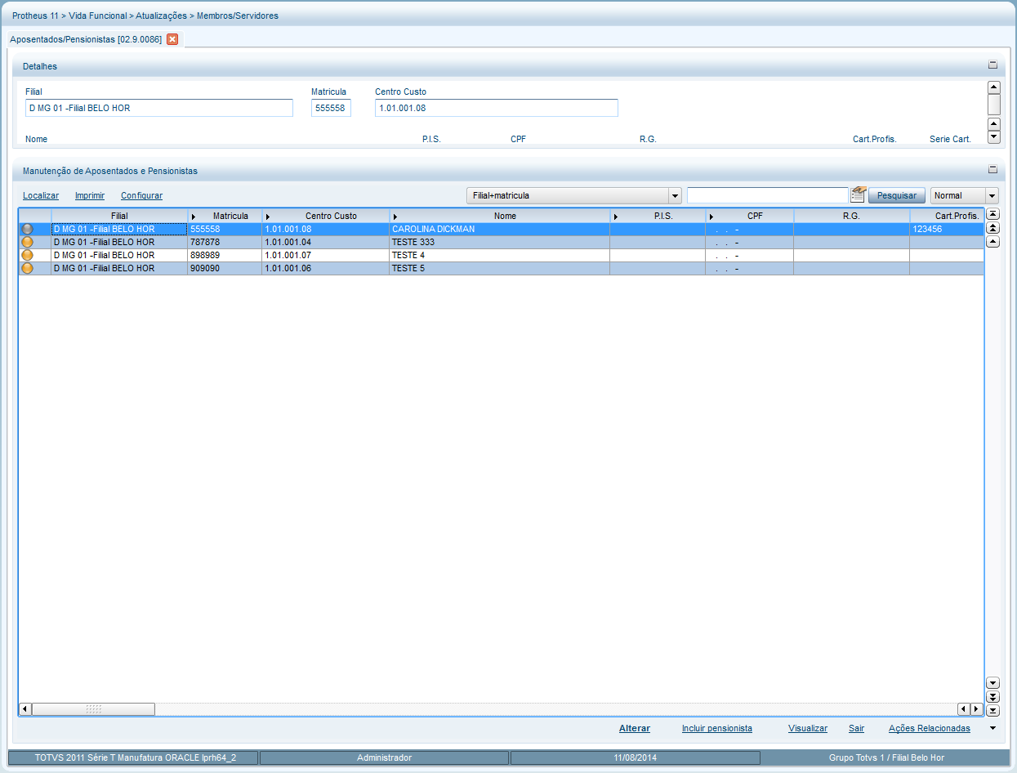
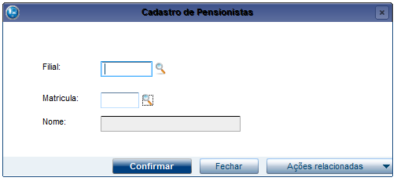
APOSENTADOS INATIVOS E PENSIONISTAS
Esse cadastro é responsável por realizar a manutenção para os aposentados inativos e para a inclusão de pensionistas.
.
Notes:
Conceito:
Esse cadastro é responsável por realizar a manutenção para os aposentados inativos e para a inclusão de pensionistas.
Apenas os servidores e membros com as seguintes categorias estarão disponíveis nesse cadastro:
7 – Membro Aposentado;
8 – Servidor Aposentado;
9 – Pensionista.
Cadastro de Aposentados e Pensionistas:
O cadastro pode ser acessado através do menu:
Atualizações / (Membros/Servidores) / (Aposentados/Pensionistas).
Acione a opção “Incluir Pensionista”.
Preencha os principais campos.
Filial: A filial para do servidor ou membro.
Matrícula: A filial para do servidor ou membro.
Complemente as informações cadastrais do pensionista e no final acione a opção “Confirmar”.

Slide 6
APOSENTADOS E PENSIONISTAS ISENTOS IRPF
Aposentados e Pensionistas podem ficar isentos do desconto de imposto de renda na fonte mediante laudo de perícia médica e parecer jurídico. O laudo e/ou parecer jurídico define a partir de quando fica isento e o prazo para a realização de nova perícia.
Inativos e Pensionistas
Isenção de IRPF
        “Atenção: Não existe de imposto retroativo na folha de pagamento, caso a perícia defina data retroativa a restituição deverá ser requerida na Receita Federal.
Notes:
Aposentados e Pensionistas Isentos do Imposto de Renda de Pessoa Física:
Aposentados e Pensionistas podem ficar isentos do desconto de imposto de renda na fonte mediante laudo de perícia médica e parecer jurídico. O laudo e/ou parecer jurídico define a partir de quando fica isento e o prazo para a realização de nova perícia.
Durante o período de vigência da isenção de imposto de renda não há desconto do mesmo em folha de pagamento. Uma vez que para imposto de renda o fato gerador é o pagamento. Em cada cálculo para o aposentado/pensionista, a rotina verifica se a data de pagamento está dentro do período de isenção.
Caso não seja realizada a renovação da perícia ou a mesma não tenha sido inserida no sistema, aplicando o conceito explicado acima, o cálculo da folha de pagamento deve passar a gerar o desconto de imposto de renda automaticamente para o aposentado/pensionista.
Atenção: Não existe de imposto retroativo na folha de pagamento, caso a perícia defina data retroativa a restituição deverá ser requerida na Receita Federal.

Slide 7
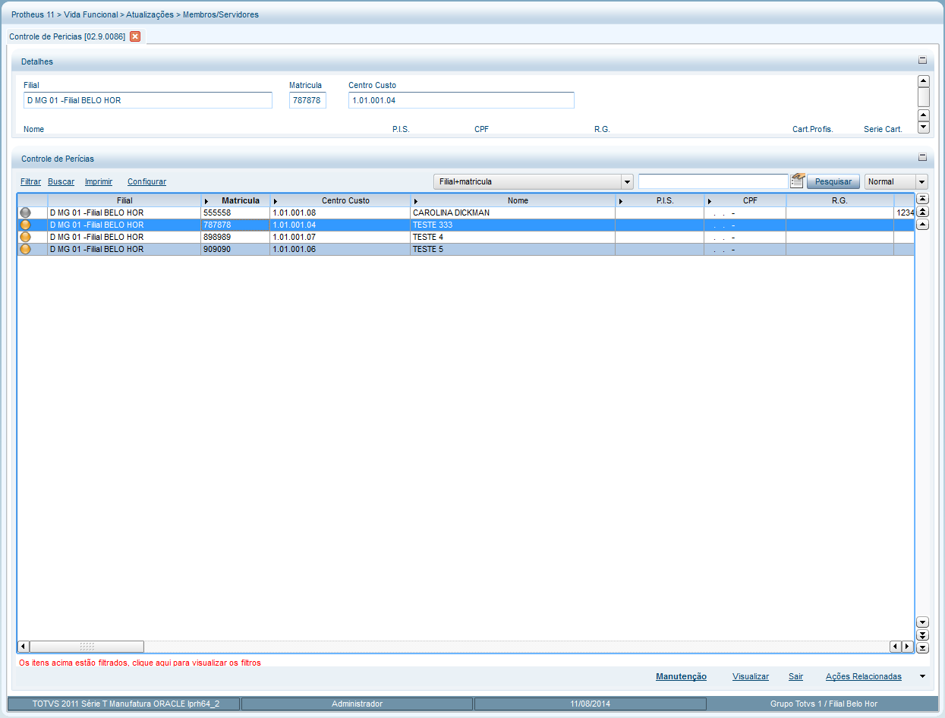
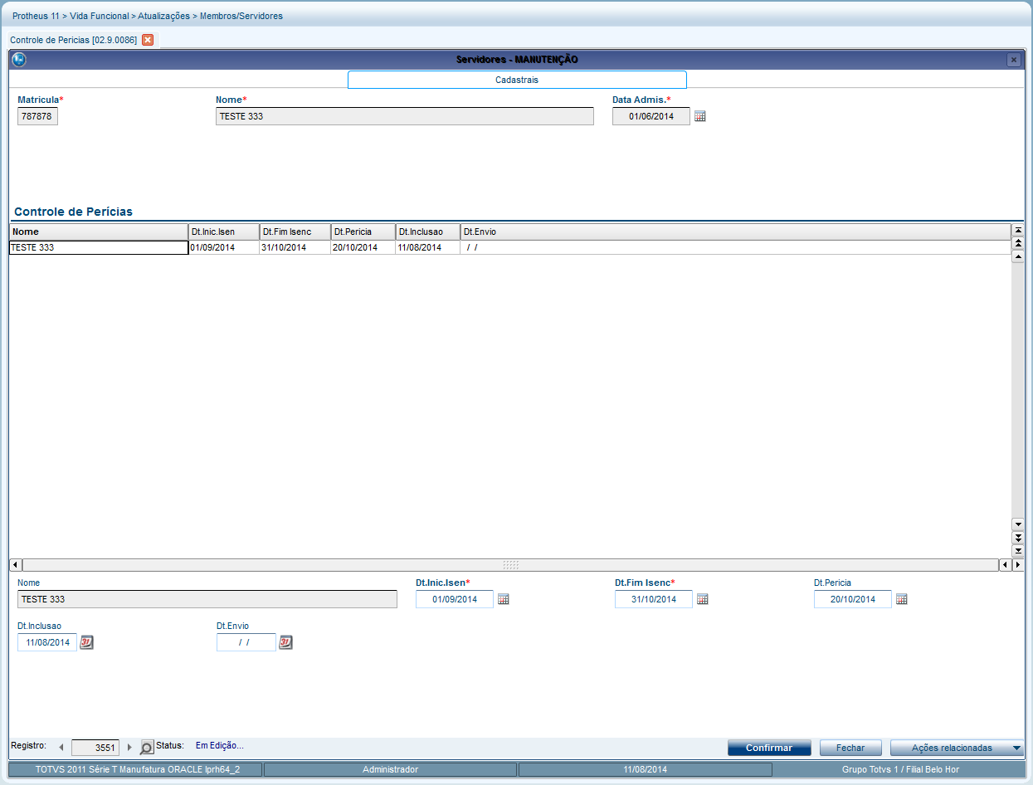
CONTROLE DE PERÍCIAS
Esse cadastro é responsável por realizar a manutenção do controle de perícias para os aposentados inativos e pensionistas, com objetivo de obter a isenção sobre o imposto de renda.
.
Notes:
Cadastro de Controle de Perícias:
Esse cadastro é responsável por realizar a manutenção do controle de perícias para os aposentados inativos e pensionistas, com objetivo de obter a isenção sobre o imposto de renda.
Apenas os servidores e membros com as seguintes categorias estarão disponíveis nesse cadastro:
8 – Servidor Aposentado;
9 – Pensionista.
Com base na data limite, o sistema envia automaticamente um e-mail alertando o departamento responsável para providenciar o encaminhamento do aposentado/pensionista para a nova perícia. Essas informações para o controle das perícias devem ser configuradas nos seguintes parâmetros:
MV_VDFPERI - para cadastrar os destinatários do e-mail de notificação de perícia.
MV_VDFDIPE - para informar a quantidade de dias para alerta de vencimento da perícia.
Esse processo para isenção de Imposto de Renda não emite a geração de Ato/Portaria.
Cadastro de Controle de Perícias:
O cadastro pode ser acessado através do menu:
Atualizações / (Membros/Servidores) / Controle de Perícias
Selecione o aposentado ou pensionista desejado.
Acione a opção “Manutenção”.
Preencha os principais campos.
Dt. Inic. Isenc: Data de início do período de isenção.
Dt. Fim Isenc: Data final do período de isenção.
Dt. Perícia: Data agendada para a próxima perícia.
No final acione a opção “Confirmar”.

Slide 8

CONCLUSÃO
Neste treinamento, você conheceu mais sobre:
Inativos e Pensionistas;
Aposentados e Pensionistas com Isenção de IRPF.
Notes:
Neste treinamento, você conheceu mais sobre:
Inativos e Pensionistas;
Aposentados e Pensionistas com Isenção de IRPF;
Controle de Perícias.

Slide 9
AGRADECIMENTOS
Notes:
A TOTVS agradece a sua participação.
Por favor, lembre-se de preencher a avaliação de reação e os comentários para este treinamento.
Essas informações são importantes para melhorarmos a qualidade dos treinamentos oferecidos.
Acesse o portal da TOTVS e conheça os demais treinamentos e as certificações disponíveis.
Obrigado novamente e até um próximo treinamento.

